Slide 1

Вступне практичне завдання на курси 2016
QAP INT

Slide 2
Технічні вимоги
Виконати завдання, використовуючи технології HTML5, CSS3, JavaScript.
Для реалізації завдання дозволено використовувати допоміжні бібліотеки.
Роздільна здатність екрану: 1024x768px.
Підтримка Webkit браузерів.
Дизайн знаходиться в файлі practical-task-2016.psd.
Виконане завдання повинне містити index.html в корені архіву.
Архів завантажити на https://academy.qapint.com/

Slide 3
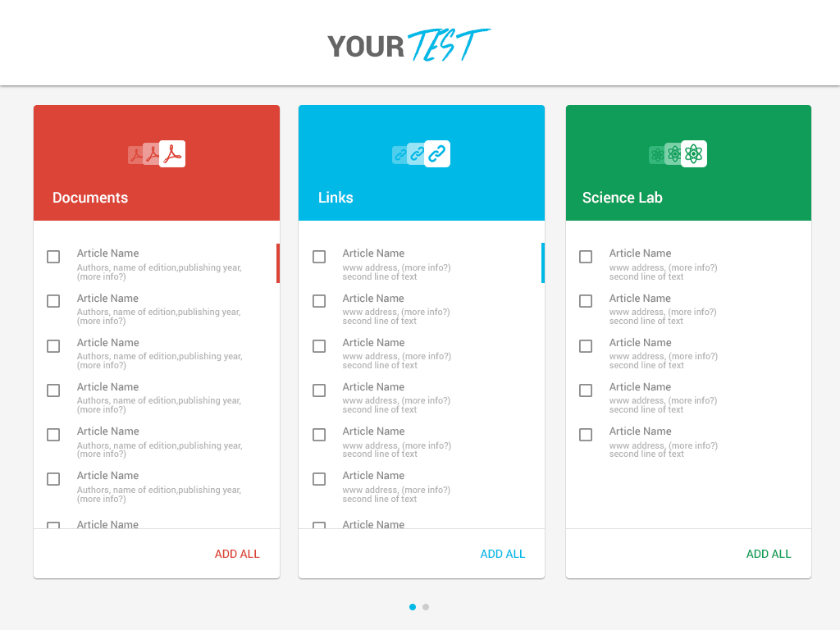
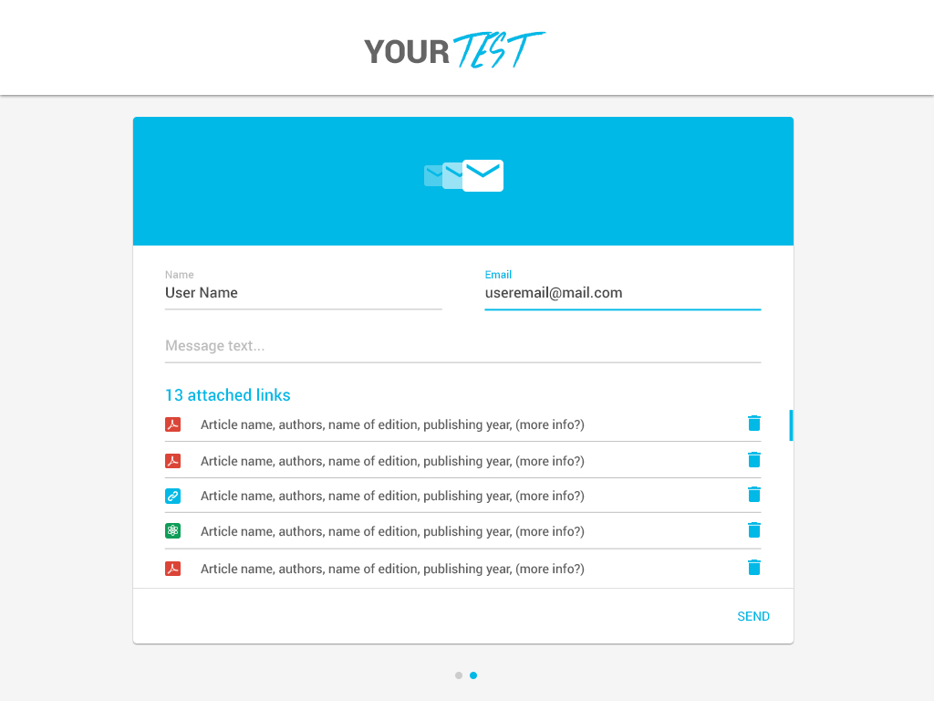
Навігація:
перехід між сторінками відбувається по свайпу
індикатори, що знаходяться внизу сторінки вказують на те, яка сторінка активна

Slide 4
Функціональність:
вивести три списки елементів, кожен з яких має скролинг

Slide 5
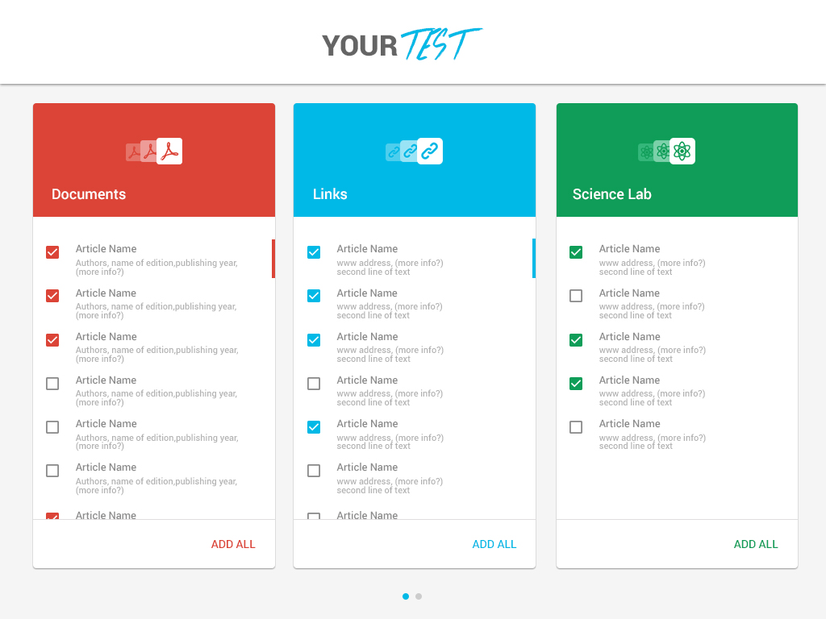
Функціональність:
вибираючи елементи списку, вони потрапляють в форму відправки листа, що знаходиться на наступній сторінці
при кліку на кнопку "ADD ALL", всі елементи списку додаються в форму, а кнопка змінюється на "REMOVE ALL", та навпаки
якщо всі елементи списку додані, то кнопка автоматично змінюється на "REMOVE ALL"

Slide 6
Функціональність:
користувач може ввести своє ім'я, e-mail та повідомлення
всі вибрані елементи з трьох списків виводяться в тому порядку, в якому їх додавали
користувач може видалити елементи списку, натискаючи на іконку, що знаходиться праворуч
коли користувач натискає на кнопку "SEND", потрібно вивести вікно (alert) з всією інформацією від користувача, та очистити форму

